Slide 1
Desafio na Trilha de Gestão e Inovação
RHDigital
Trabalho Individual
Aluna: Josiane Fatima de Souza

Slide 2
INTRODUÇÃO
Com uma idéia de novo sistema esperam-se modernizar o ecossistema de Gestão de Pessoas do TRE/PR, eliminando a fragmentação entre sistemas legados locais e plataformas nacionais do TSE, entregando uma experiência digital unificada de autoatendimento ao servidor com automação ponta a ponta de processos (férias, licenças, averbações) e integração consistente com eSocial, SGP Nacional e SEI.
Resultado: reduzir retrabalho, encurtar o ciclo de concessão de benefícios e garantir conformidade contínua com TCU, CNJ e TSE.

Slide 3
MVP
Minimum Viable Product
Fluxo principal, Telas, API, Resultado da automação com IA

Slide 4
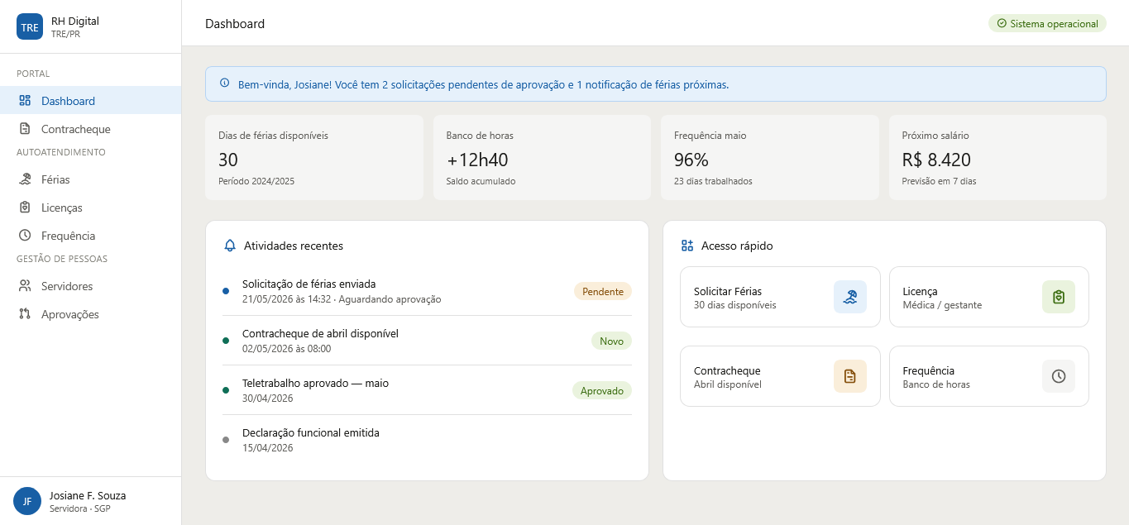

Slide 5
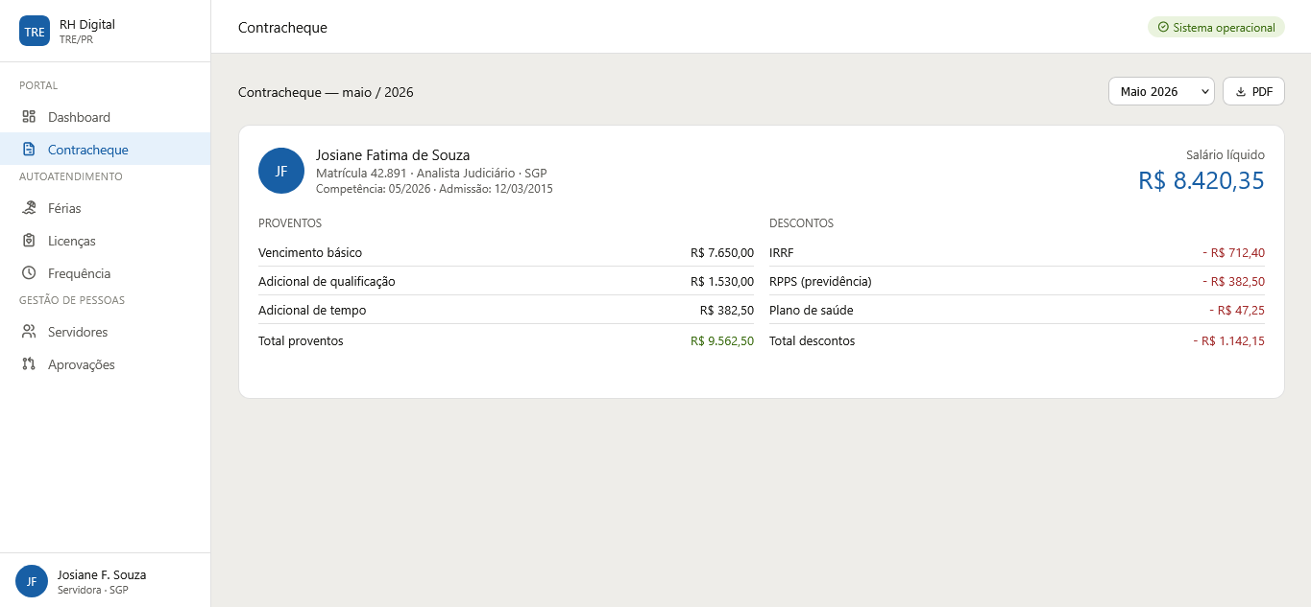

Slide 6
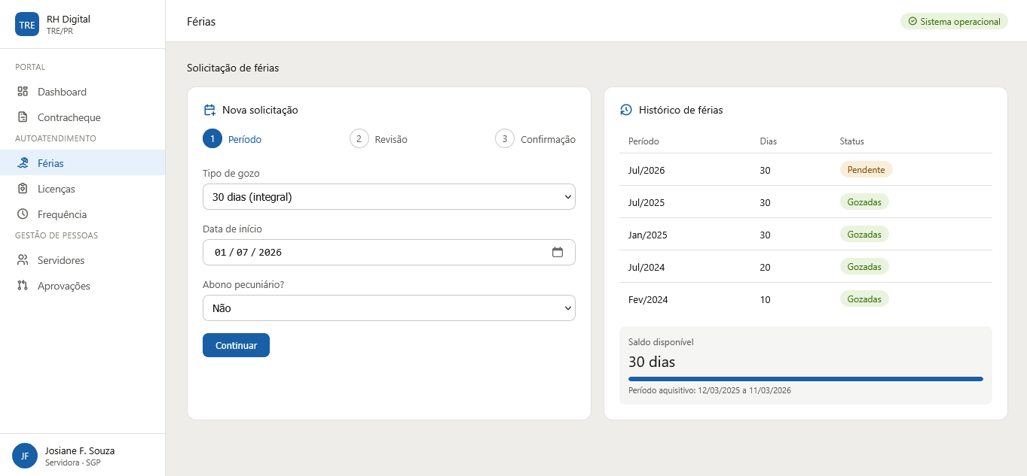

Slide 8
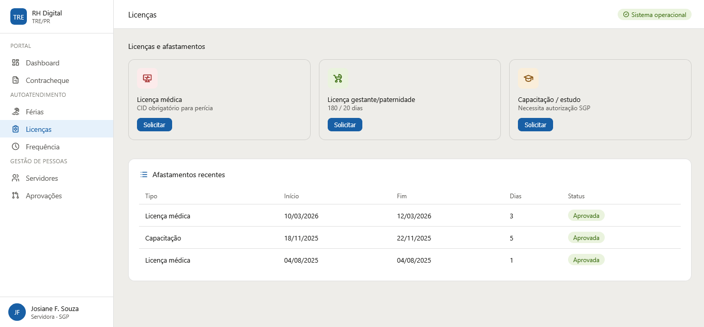

Slide 9
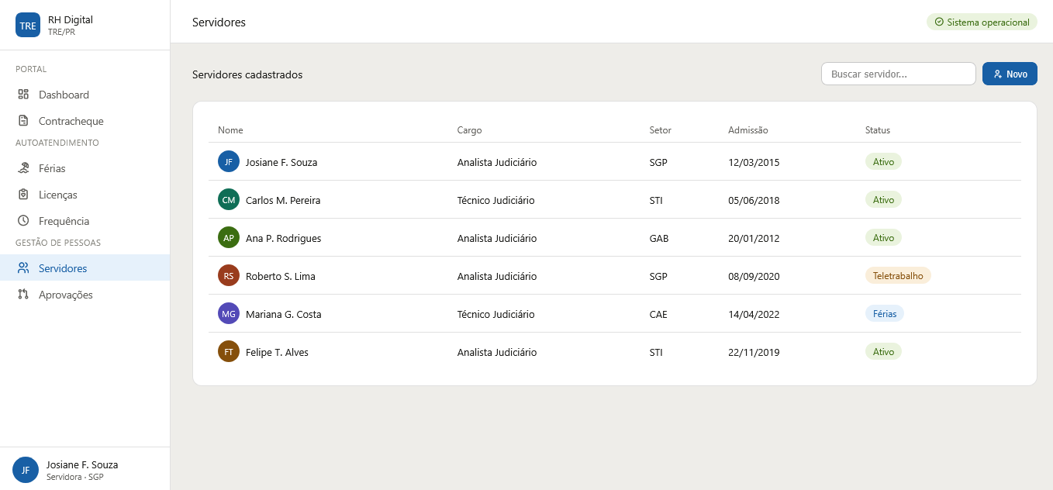

Slide 10
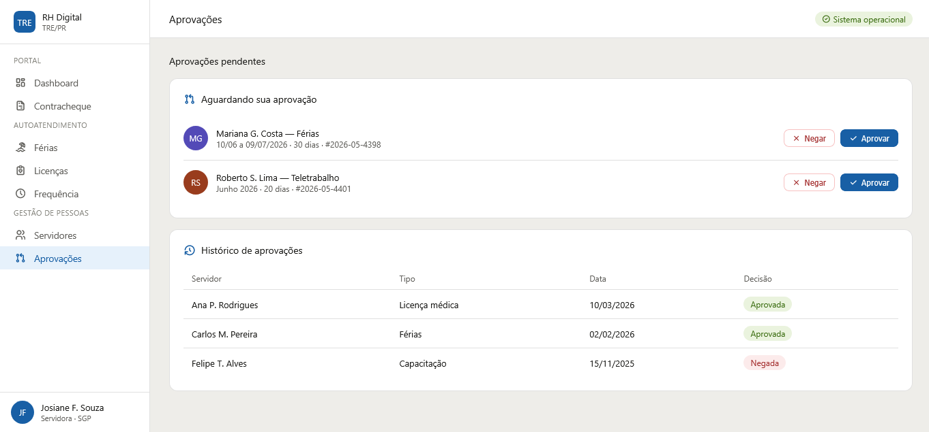

Slide 11
ARQUITETURA
CANVAS

Slide 12
CONTEXTO DO SISTEMA
O Portal do Servidor e os backoffices da SGP consomem o novo núcleo de RH via API Gateway (servidor que atua como o único ponto de entrada entre os clientes (aplicativos móveis, sites) e os serviços de backend). O núcleo orquestra microsserviços de domínio, publica eventos no barramento e mantém integrações controladas com sistemas externos do TSE, Receita Federal e SEI.

Slide 13
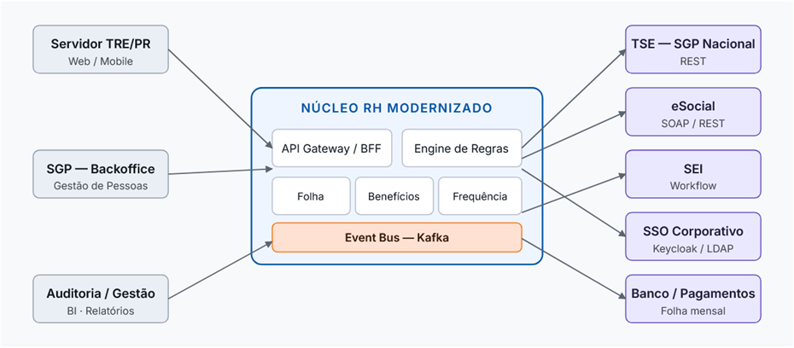

Slide 14
C4 – NÍVEL 1

Slide 15
CONTEXTO DO SISTEMA
Usuários, sistemas externos, fronteira do domínio e fluxos de interação macro.
Pessoa— usuário do sistema
Sistema-alvo— modernizado
Sistema externo
Fronteira: O sistema-alvo opera dentro da fronteira lógica do TRE/PR — Domínio RH, consolidando capacidades hoje fragmentadas entre módulos locais e plataformas nacionais.
Fluxos macro: Servidores e gestores interagem via portal; o núcleo se integra ao TSE (cadastro nacional), eSocial (eventos trabalhistas), SEI (processos), SSO corporativo (identidade) e bancos (folha mensal), além de alimentar o BI institucional.
Notes:
TI
Comunicação
Registro
Filiação e Licenciamento
Arbitragem
Arrecadação
Jurídico
Ouvidoria
Financeiro
Infraestrutura
TJD
ESG
DCO

Slide 16
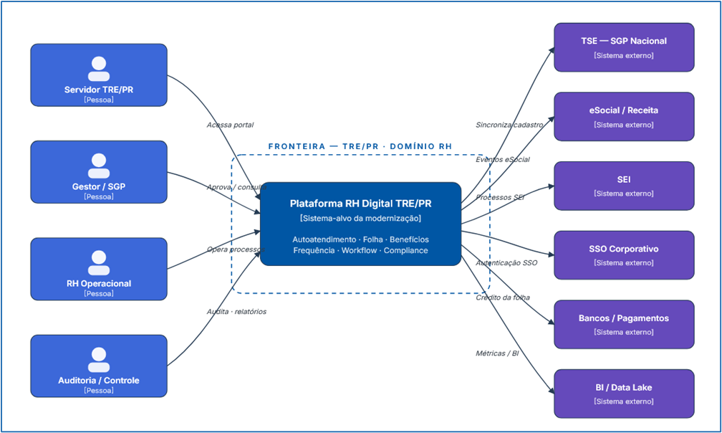
Notes:
TI
Comunicação
Registro
Filiação e Licenciamento
Arbitragem
Arrecadação
Jurídico
Ouvidoria
Financeiro
Infraestrutura
TJD
ESG
DCO

Slide 17
C4 – NÍVEL 2

Slide 18
Frontend: Portal do Servidor (PWA React/TS) para autoatendimento e Backoffice SGP para gestão de pessoas e folha. Ambos consomem a API/BFF via HTTPS/JSON.
API / BFF: Kong como API Gateway (AuthN/Z, rate limit, roteamento) e um BFF Spring que agrega chamadas aos microsserviços para reduzir chattiness no front.
Camada de serviços: Microsserviços por subdomínio - Cadastro, Folha, Benefícios, Frequência, Workflow e a Engine de Regras (Drools) isolando a lógica jurídica e fiscal.
Bancos de dados: PostgreSQL por serviço (database-per-service) e Oracle legado mantido temporariamente sob padrão Strangler Fig durante a migração incremental.
Event Bus: Apache Kafka com Outbox Pattern para propagar eventos de domínio (ex.: FolhaProcessada, FeriasAprovadas) e desacoplar integrações com TSE e eSocial.
Observabilidade & IAM: OpenTelemetry → Prometheus (métricas), Loki (logs) e Grafana (dashboards/alertas). Keycloak centraliza OIDC/SSO e Vault guarda segredos.

Slide 19
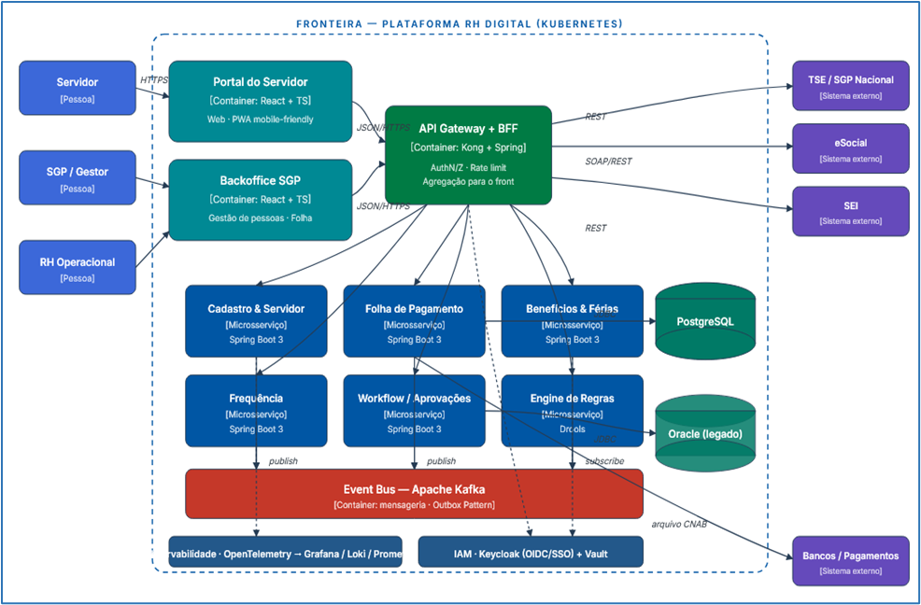

Slide 20
ARC2 - MÍNIMO

Slide 21
Introdução e Objetivos
O Sistema de Gestão de Pessoas do TRE/PR opera hoje como um conjunto fragmentado de módulos legados em Java/Oracle, integrado de forma frágil a plataformas nacionais do TSE (SGP), ao eSocial e ao SEI. A modernização proposta tem como objetivo entregar uma plataforma digital unificada de RH, com autoatendimento ao servidor, automação ponta a ponta de processos (férias, licenças, averbações), folha de pagamento resiliente e conformidade contínua com TCU, CNJ, TSE e LGPD.
Metas-chave: reduzir retrabalho operacional da SGP, encurtar o ciclo de concessão de benefícios, eliminar divergências entre base local e SGP Nacional, e habilitar evolução incremental sem big-bang.
Drivers e Requisitos Arquiteturais
Drivers de negócio
Pressão por digitalização do serviço público
Adesão obrigatória ao eSocial e ao SGP Nacional
Redução de custo operacional na SGP
Experiência do servidor (mobile, autoatendimento)

Slide 22
Requisitos funcionais essenciais
Ciclo de vida do servidor (admissão a desligamento)
Folha de pagamento com regras locais e judiciais
Autoatendimento: férias, licenças, averbações
Workflow eletrônico integrado/substitutivo ao SEI
Frequência, banco de horas e teletrabalho
Sincronização com SGP Nacional e eventos eSocial
Qualidades Críticas (ISO/IEC 25010)
Confiabilidade: disponibilidade ≥ 99,5% para folha; janela mensal inviolável
Segurança: SSO corporativo, LGPD-by-design, cifragem em trânsito e repouso
Manutenibilidade: regras jurídicas isoladas em engine, fora da folha
Compatibilidade: interoperabilidade com TSE, eSocial, SEI, bancos
Performance: processamento da folha dentro da janela operacional mensal
Usabilidade: portal mobile-first e acessível (eMAG / WCAG 2.1 AA)

Slide 23
Visão de Solução (ligada ao C4 Nível 2)
A solução adota uma arquitetura de microsserviços por domínio orquestrados por um API Gateway + BFF, com barramento de eventos Kafka para integração assíncrona e padrão Strangler Fig para substituir incrementalmente o monólito Oracle.
Frontend: Portal do Servidor (React) + Backoffice SGP
API / BFF: Kong Gateway + BFF Spring Boot
Serviços de domínio: Cadastro · Folha · Benefícios · Frequência · Workflow · Regras (Drools)
Dados: PostgreSQL (novo) + Oracle (legado, em substituição)
Mensageria: Apache Kafka + Outbox Pattern
Observabilidade & IAM: OpenTelemetry · Grafana/Loki · Keycloak · Vault

Slide 24
Riscos Técnicos
Quebra da folha: qualquer falha tem impacto financeiro e reputacional direto
Divergência local ↔ SGP Nacional: duas fontes de verdade durante a transição
Mudança de esquema do TSE: contratos externos fora do nosso controle podem quebrar integrações
Regras presas em stored procedures: alto custo e risco na migração para o engine
Maturidade do time em microsserviços/Kafka: curva de aprendizado pode atrasar entregas iniciais
LGPD em integrações: exposição indevida de dados sensíveis entre sistemas
Sombra do SEI: processos paralelos podem persistir e gerar retrabalho

Slide 25
Visão Futura
Curto prazo (0–6 meses): Portal do Servidor + autoatendimento de férias/licenças; SSO unificado
Médio prazo (6–18 meses): extração dos domínios Cadastro, Frequência e Benefícios do monólito; engine de regras em produção
Longo prazo (18–36 meses): folha modernizada em microsserviço com Drools; adoção plena do SGP Nacional onde homologado; descomissionamento do Oracle legado
Evoluções: data lake corporativo para BI de força de trabalho; assistentes de IA para suporte ao servidor e triagem de processos

Slide 26
ORGANIZAÇÃO DA
TRANSFORMAÇÃO

Slide 27
Team Topologies propostos
O foco aqui é reduzir a carga cognitiva dos desenvolvedores e garantir que o software evolua rapidamente, minimizando dependências burocráticas.
1. Stream-Aligned Teams (Times Alinhados ao Fluxo de Valor)
São times multidisciplinares que entregam valor diretamente para o usuário final de ponta a ponta. No RH do TRE/PR, seriam divididos por jornadas do servidor:
Time de Jornada do Servidor (Cadastro e Autoatendimento): Focado na experiência do servidor, desde a posse, marcação de férias, licenças até a aposentadoria (reduzindo a dependência do SEI manual).
Time de Compensação e Benefícios: Focado no fluxo de fechamento da folha de pagamento, gratificações e vantagens locais.

Slide 28
2. Platform Team (Time de Plataforma)
Um time interno cujo produto é a infraestrutura e as ferramentas que os outros times usam. Eles pavimentam o caminho para os times de fluxo rodarem rápido.
Time de Plataforma de TI: Responsável por fornecer o ambiente de nuvem/contêineres (Docker/Kubernetes), esteiras de deploy automático (CI/CD), barramento de APIs e o sistema de login único corporativo (SSO via Gov.br/Keycloak).
3. Enabling Team (Time de Capacitação / Facilitadores)
Times de especialistas que não constroem o software de RH diretamente, mas ensinam os outros times a adotar novas tecnologias e práticas, reduzindo a curva de aprendizado.
Time de Transformação Digital / Agilidade: Apoia as equipes na transição da arquitetura legada (Java monólito) para microsserviços, práticas de DevOps, além de apoiar o RH no mapeamento de processos (AS-IS e TO-BE) e metodologias ágeis.

Slide 29
4. Complicated Subsystem Team (Time de Subsistema Complicado)
Um time focado em uma parte do sistema que exige conhecimento matemático, jurídico ou técnico altamente especializado, evitando que todos os times precisem dominar essa complexidade.
Time de Motor de Integração e Regras Jurídicas: Responsável exclusivo por manter o motor de cálculo de regras complexas da folha de pagamento e os esquemas de dados de envio rigoroso para o eSocial e TSE Nacional.

Slide 30
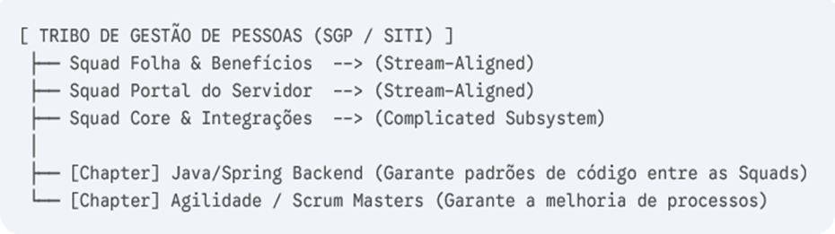
Modelo Spotify
Para dar escala à estrutura do Team Topologies, o Modelo Spotify organiza a governança, o alinhamento técnico e a cultura de comunidade do Tribunal.

Slide 31
Modelo Spotify
Squads
São unidades básicas e autônomas. Cada Stream-Aligned Team e Complicated Subsystem Team vira uma Squad.
Squad Folha: Composta por desenvolvedores backend Java, analista de negócios (especialista em folha do RH) e QA.
Squad Portal do Servidor: Composta por desenvolvedores fullstack, UX/UI Designer e Product Owner.
Tribes (Tribos)
O conjunto de Squads que trabalham na mesma área de negócio.
Tribo de Gestão de Pessoas (RH Digital): Unifica todas as Squads mencionadas acima, sob a liderança de um Tribe Lead (que faz a ponte executiva entre a SITI - Secretaria de TI e a SGP - Secretaria de Gestão de Pessoas).

Slide 32
Modelo Spotify
Chapters (Capítulos)
A linha horizontal que une profissionais da mesma especialidade em diferentes Squads para garantir o alinhamento técnico e padrões de qualidade.
Chapter de Java/Spring Backend: Garante que o código backend escrito na Squad de Folha e na Squad de Portal siga as mesmas boas práticas arquiteturais.
Chapter de UX/UI e Produto: Garante que a identidade visual e a usabilidade do sistema de RH sejam padronizadas.
Guilds (Guildas)
Comunidades de interesse abertas a qualquer pessoa do Tribunal (inclusive fora do RH) para compartilhar conhecimento.
Guilda de Agilidade no Setor Público: Discussões sobre como desburocratizar processos administrativos.
Guilda de Engenharia de Dados: Compartilhamento de técnicas de extração e relatórios via BI/Power BI.

Slide 33
R’s de modernização aplicados
Pode-se pensar em modernizar o ecossistema de RH do TRE/PR e resolver as dores apontadas (monólitos, dependência do TSE, processos manuais e gargalos de integração), aplicando a estratégia dos R's de Modernização de Aplicações (framework da AWS/Gartner).
Mesmo sabendo que seria muito difícil uma modernização apenas num órgão dependente da infraestrutura central (TSE), segue uma tentativa de transformar o diagnóstico em um plano de ação estruturado:

Slide 34
R’s de modernização aplicados
R’s | Alvo | Aplicação
Replace (Substituir) | Módulos locais de cadastro e autoatendimento que duplicam funções do TSE. | Substituir progressivamente os sistemas legados de RH locais pelo SGP Nacional (TSE) à medida que as frentes nacionais forem homologadas. O foco do tribunal regional deve deixar de ser o desenvolvimento de software de RH genérico e passar a ser o consumo de plataformas centralizadas.
Rearchitect (Rearquitetar) | Regras de negócio complexas presas em stored procedures e no monólito de folha de pagamento. | Desacoplar o monólito Java/Oracle rígido. As regras de cálculo específicas do estado (vantagens pessoais, decisões judiciais locais) devem ser isoladas em microsserviços ou APIs independentes. Isso elimina o risco de uma alteração na folha derrubar o módulo de frequência e facilita a manutenção das regras jurídicas que mudam constantemente.

Slide 35
R’s de modernização aplicados
Rebuild (Reconstruir / Redesenhar) | Processos manuais e a dependência excessiva de trâmite de processos no SEI. | Reconstruir a experiência do usuário (UX). A partir de um mapeamento de processos (AS-IS para TO-BE), desenvolver portais de autoatendimento modernos (usando frameworks ágeis e mobile-friendly) onde pedidos de férias ou licenças sejam automatizados de ponta a ponta, eliminando a necessidade de o servidor abrir um processo manual no SEI para rotinas padrão.
Refactor (Refatorar) | Camada de integração com o eSocial e barramento de serviços do TSE. | Otimizar o código Java/Spring existente para abandonar o processamento em lote (batch) e adotar uma Arquitetura Orientada a Eventos (EDA). Quando um dado for alterado no RH local, ele deve disparar um evento que atualiza os sistemas parceiros em tempo real, eliminando os gargalos de comunicação e os dados dessincronizados.

Slide 36
R’s de modernização aplicados
Replatform (Mudar de Plataforma / Infraestrutura) | Infraestrutura local e servidores físicos de banco de dados. | Mover a aplicação dos servidores locais para uma infraestrutura de nuvem (privada ou de governo) utilizando contêineres (Docker/Kubernetes). Isso resolve as limitações de escalabilidade, reduz as janelas de manutenção estritas e facilita o trabalho dos times de infraestrutura e deploy (CI/CD).
Retain (Manter) | módulos legados de relatórios estatísticos, consultas históricas e ferramentas de extração de dados antigos | Manter temporariamente os módulos de relatórios e consultas antigas enquanto um repositório moderno de dados (Data Lake/BI) é estruturado para a Secretaria de Gestão de Pessoas.

Slide 37
R’s de modernização aplicados
Rearchitect e Replace para o Sistema de RH
Podemos desdobrar essa modernização em duas frentes: a evolução daqueles relatórios antigos (o alvo do Retain) e a transformação estrutural do core do sistema (integração com o SEI e banco de dados).
Para deixar de apenas "manter" os relatórios legados e resolver o problema de lentidão e dificuldade de extração de dados, aplicamos:
Rearchitect (Rearquitetar a Arquitetura de Dados):
  Como aplicar: Implementar o padrão CQRS (Command Query Responsibility Segregation) ou, de forma mais simples, criar uma Réplica de Leitura (Read Replica) do banco de dados (Oracle/PostgreSQL).
  O que muda: Separa-se o banco de dados que calcula a folha de pagamento (OLTP - escrita) do banco usado para extrair relatórios pesados (OLAP - leitura). Isso garante que uma consulta de auditoria do TCU feita por um usuário não trave o sistema de RH para o restante do Tribunal.
Replace (Substituir as Ferramentas de Relatório):
  Como aplicar: Substituir geradores de relatórios antigos e rígidos (como JasperReports, Crystal Reports ou queries manuais via SQL Developer) por uma plataforma moderna de Business Intelligence (BI), como o Metabase ou Power BI, integrada a um Data Warehouse/Data Lake.

Slide 38
TECNOLOGIA
UTILIZADA

Slide 39
  Frontend: HTML5, CSS3 moderno (com variáveis de CSS para padronização de temas) e Vanilla JavaScript, utilizando a biblioteca Tabler Icons para a iconografia. Para a versão de produção, evoluiremos para um framework como React ou Angular.
  Backend: Microsserviços em Java (Spring Boot) ou Node.js, hospedados em containers Docker.
  Integração/Automação: APIs RESTful para orquestração e ferramentas de IA generativa para a leitura de documentos processuais e atestados.

Slide 40
CONCLUSÃO
Com o novo RH Digital, o TRE/PR não está apenas trocando de sistema; estamos transformando a cultura organizacional. Reduzimos a burocracia, empoderamos o servidor com autoatendimento claro e transparente, e preparamos a arquitetura do tribunal para o futuro.
Para visualizar o html do trabalho funcionando acesse: https://drive.google.com/file/d/1F75QRZQw5qhjkGXV1Q7HZi6uE2NFNuQ0/view?usp=sharing

